Slide 1



www.ensrobotics.com
eNS Depo Modülü
Salih DÜZEL · 0 533 170 73 48 · salihduzel@ensrobotics.com

Slide 2
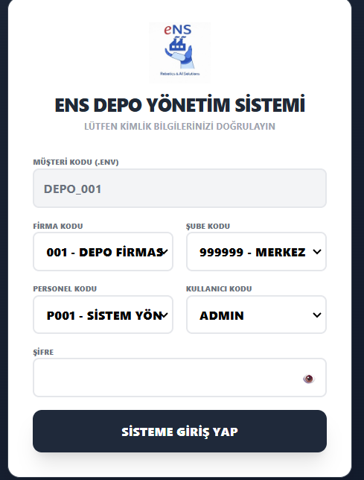
Kullanıcı ≠ Personel
Lisans kontrolü ve personel takibi ayrı çalışır — işlem şeffaflığı tam sağlanır.
www.ensrobotics.com
Salih DÜZEL · 0 533 170 73 48 · salihduzel@ensrobotics.com

Slide 3
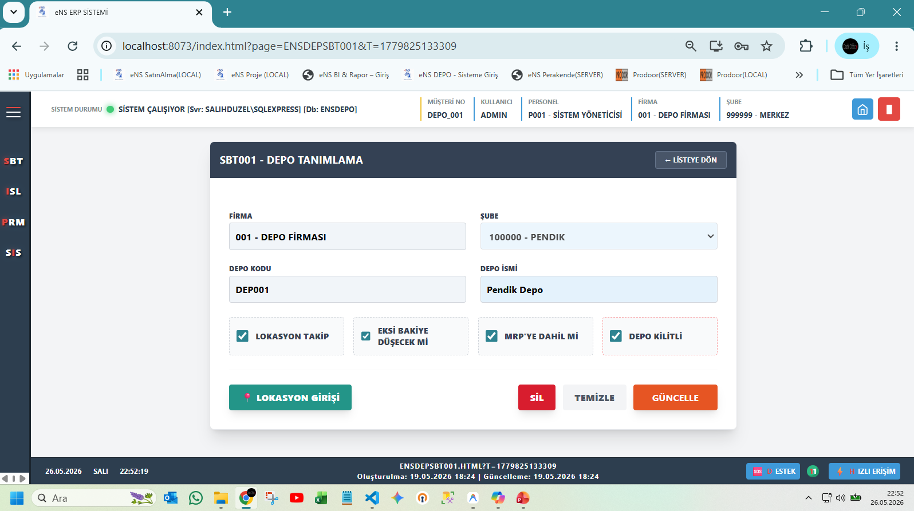
Depo Tanımları
www.ensrobotics.com
Salih DÜZEL · 0 533 170 73 48 · salihduzel@ensrobotics.com

Slide 4
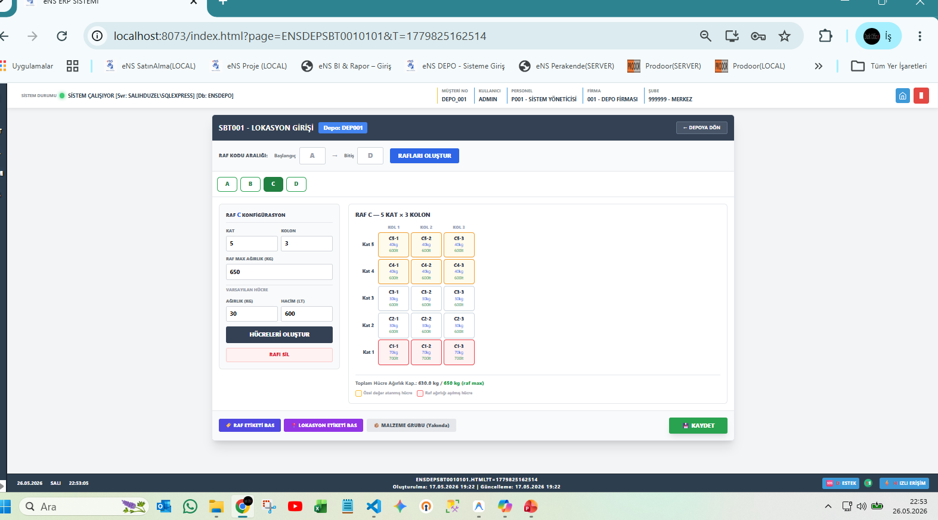
Lokasyon Tanımları
Depo içi raf, koridor ve alan tanımlarını yapılandırın.
www.ensrobotics.com
Salih DÜZEL · 0 533 170 73 48 · salihduzel@ensrobotics.com

Slide 5
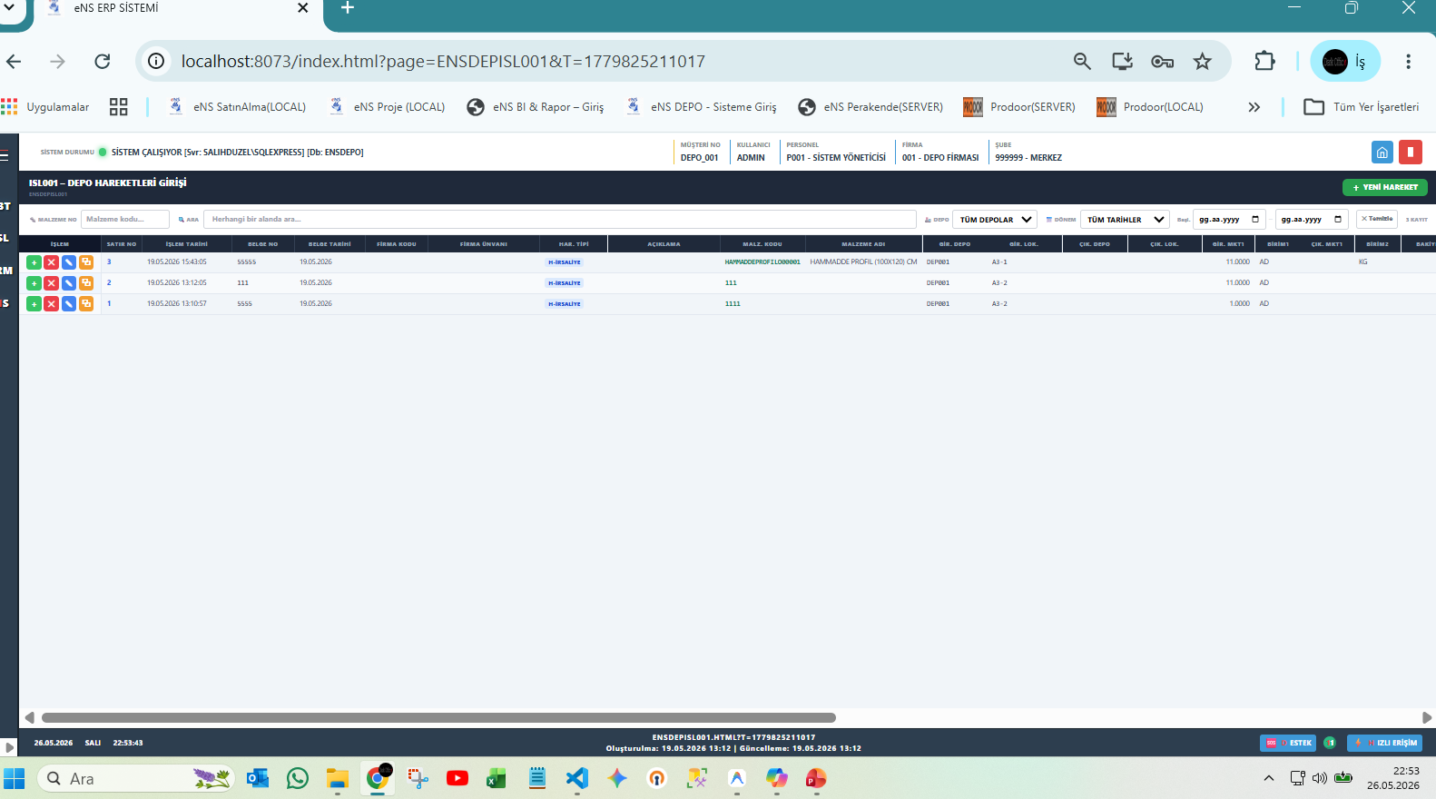
Envanter Hareketleri
www.ensrobotics.com
Salih DÜZEL · 0 533 170 73 48 · salihduzel@ensrobotics.com

Slide 6
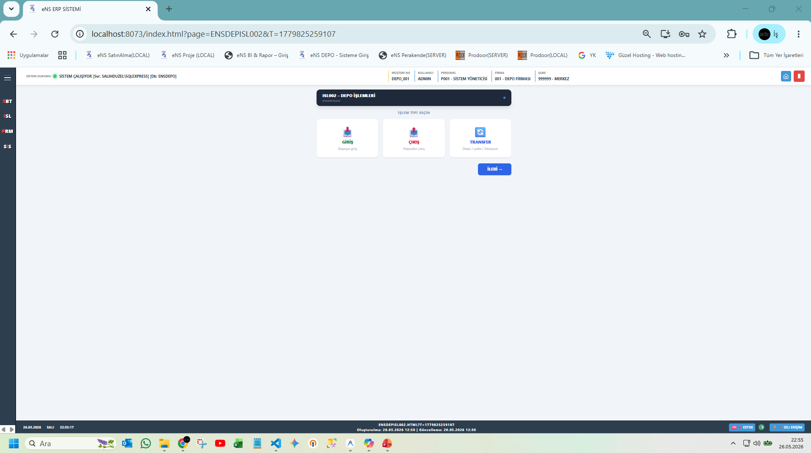
Pratik depo işlemleri
www.ensrobotics.com
Salih DÜZEL · 0 533 170 73 48 · salihduzel@ensrobotics.com

Slide 7
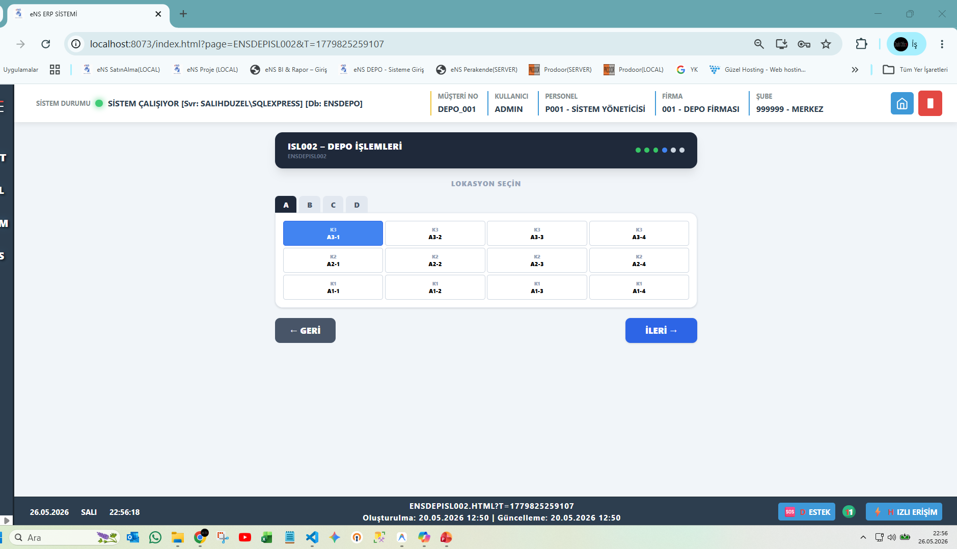
Pratik depo işlemleri
www.ensrobotics.com
Salih DÜZEL · 0 533 170 73 48 · salihduzel@ensrobotics.com

Slide 8
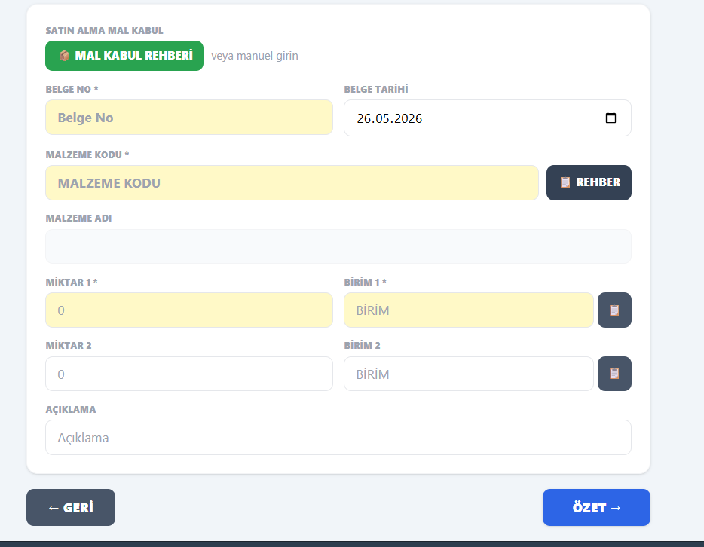
Pratik depo işlemleri
www.ensrobotics.com
Salih DÜZEL · 0 533 170 73 48 · salihduzel@ensrobotics.com

Slide 9
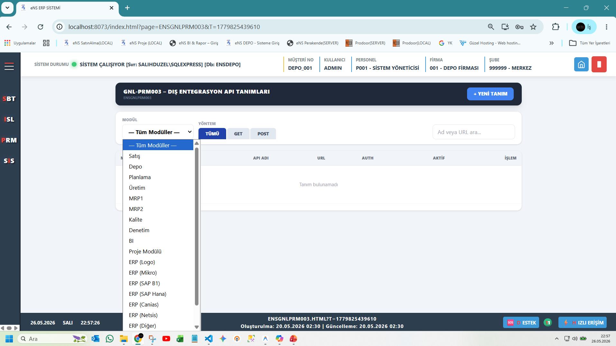
Nereden Okuyalım? Nereye Yazalım?
Veri kaynağı ve hedef yapılandırma ayarları.
www.ensrobotics.com
Salih DÜZEL · 0 533 170 73 48 · salihduzel@ensrobotics.com

Slide 10
İletişime Geçin
Sorularınız veya demo talepleriniz için bize ulaşın.
www.ensrobotics.com
Salih DÜZEL
eNS Robotics & AI Solutions
Telefon
0 533 170 73 48
E-posta
salihduzel@ensrobotics.com
Web
www.ensrobotics.com
Salih DÜZEL · 0 533 170 73 48 · salihduzel@ensrobotics.com

Slide 11
Teşekkürler
Depocu Enes ile verilerinizi gücünüze dönüştürün.
Salih DÜZEL · 0 533 170 73 48 · salihduzel@ensrobotics.com · www.ensrobotics.com
eNS Robotics & AI Solutions

